Slide 1
AI for FinTech
人工智慧於金融科技之應用
J.-S. Roger Jang (張智星)
MIR Lab, CSIE Dept.
National Taiwan University
jang@mirlab.org, http://mirlab.org/jang

Slide 2
大綱 Outline
人工智慧在金融科技與保險科技應用
AI for FinTech & InsurTech
聚焦相關案例
Highlights of related projects
結論
Conclusions

Slide 3
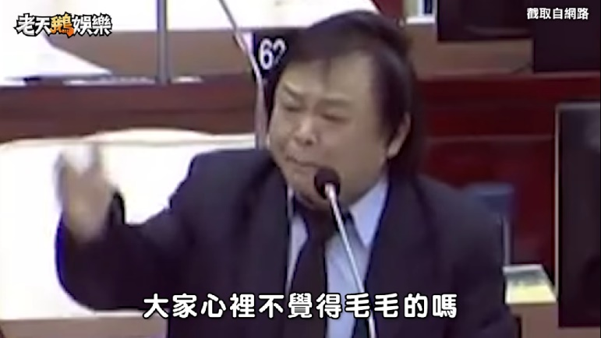
金融科技 (Financial Technology, FinTech)
定義 (維基百科)
  一群企業運用科技手段使得金融服務變得更有效率，因而形成的一種經濟產業
  這些金融科技公司通常在新創立時的目標就是想要瓦解眼前那些不夠科技化的大型金融企業和體系
金融服務創新！
金融系統顛覆！

Slide 4
風起雲湧、鋪天蓋地的金融科技
共享經濟
  共享單車、共享房屋、共享汽車、共享衣櫥…
數位支付
  支付寶、微信支付、 Apple Pay、Line Pay…
虛擬貨幣
  比特幣、以太幣…
理財與借貸
  機器人理財、程式交易、眾籌平台、P2P借貸…
商業行為
  智慧零售、無人商店、精準行銷…
自動化
  自駕車…
…

Slide 5
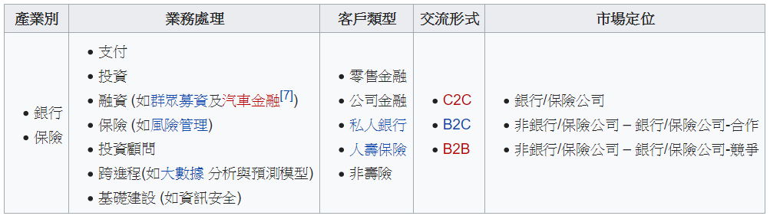
金融科技的細部組成
細部組成 (維基百科)

Slide 6
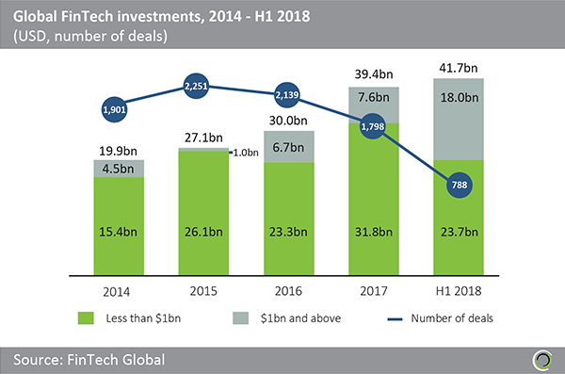
金融科技的前景
The global FinTech sector raised $41.7bn in the first half of 2018, surpassing last year’s record total
https://fintech.global/2018-is-already-a-record-year-for-global-fintech-investment/

Slide 7
人工智慧帶來的優點與缺點
Advantages of Bringing AI on Board
Advantages
  Cost-effective
      Bringing AI on board cut losses by 23%~25% annually
  Faster
  More factors to consider in decision making
  More flexibility
  Less personal bias
Disadvantages
  Some factors may not used properly for AI ➔ Advances in AI needed
  Huge computing power needed ➔ Not environmentally friendly
  Some jobs being replaced by AI ➔ 假議題???

Slide 8
AI在金融科技主要應用
AI for FinTech Applications
Credit scoring and decisions
  More factors to consider (including social networks)
Precision sales
  金融行為預測
Fraud prevention and risk management
  反洗錢 (Anti-money laundering)
Trading
  自動及高速交易
Personalized banking
  機器人理財 (Robo advisor)
Process automation
  生物認證：人臉、聲紋、虹膜、掌形、耳型、步態、身形…
https://djangostars.com/blog/6-examples-ai-financial-services/

Slide 9
保險科技InsurTech新趨勢
個人化新保單 ➔ 動態保費
  以App或穿戴式裝置產生的大數據分析
  個人生活型態的回報
微型保險 ➔ 短暫型保險 or UBI (usage based insurance)
  根據行程里數來計算車險保費
  根據出租時間來計算住宿險
即時投保 ➔ 快速加保
  利用零碎時間快速加保
  透明化、個人化
P2P團體保險
  保戶可自組風險較低的投保團體成員，來降低保費
IOT!
Source: https://www.gvm.com.tw/article.html?id=22609

Slide 10
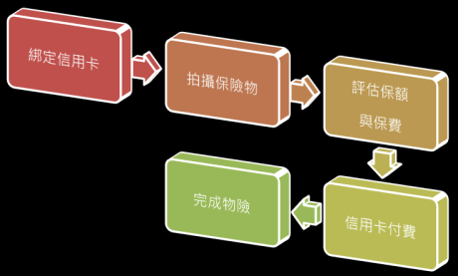
Example: Trov 提供的產物險
針對年輕人!
小額產物險：手機、相機、單車等
流程：所有的投保都是經由手機完成
相關科技：商品辨識、商品價格搜尋、保費評估等
https://vide.tw/5986

Slide 11
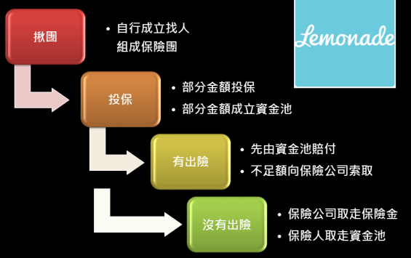
Example: Lemonade的P2P團體險
流程
相關科技：社交網路探勘、自然語言處理等
https://vide.tw/5986

Slide 12
InsurTech目前發展方向
從簡單易懂的保險商品起步：
  車險、旅平險、意外險等
牽涉到高度監理或需要專業知識的產品，則還是依賴專人服務：
  醫療險、分紅險、年金險等
https://www.gvm.com.tw/article.html?id=22609

Slide 13
外溢保單
預期目標
  將保險為「事後補償」的觀念，變成「事前預防」
  開創三贏：保戶養成良好健康習慣、保險公司降低理賠機率、國家減少醫療成本
實現方式
  定期健康檢查
  以App進行個人生活型態的回報
  穿戴式裝置產生的大數據分析
相關科技
  影像辨識、大數據分析、空氣品質監控…

Slide 14
UBI車險：簡介
預期目標
  透過車輛訊息、駕駛習慣、保險經驗來為保單進行定價（ 目前情況：65％的車主支付了過高的保費來補貼少數常出狀況的人）
類別
  PAYD (pay as you drive) & PHYD (pay how you drive)
實現方式
  以車用感測器及車聯網來計算里程、預測開車習慣
相關科技
  時間序列分類、GPS及道路狀況
  打瞌睡偵測（影像、心跳、呼吸等）

Slide 15
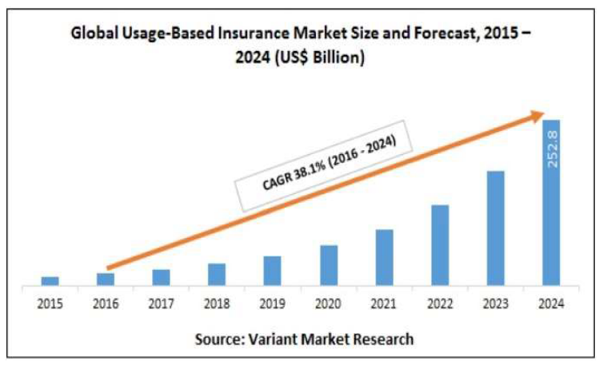
UBI車險：市場規模與成長預測
VARIANT Market Research 市場調查公司 2016 年統計結果
  主要原因是使用 UBI 的客車或商用車(特別是車隊)增加

Slide 16
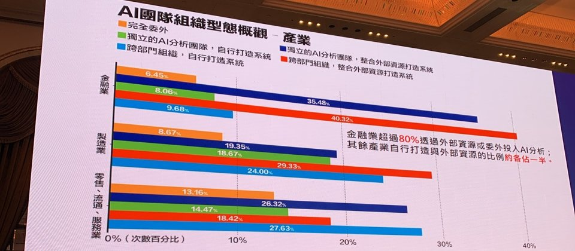
1200家企業AI領先度大調查
SAS與天下雜誌合辦臺灣企業AI大調查，顯示金融業為全臺運用AI領先度最高的產業
https://www.ithome.com.tw/news/132024

Slide 17


技術案例：精準行銷
使用機器學習（ML, Machine Learning），自動產生個人及個人行為相關物件（網頁、交易特店、PPT板等）的主題標籤。
根據所產生的主題標籤，對顧客行為進行預測，以便進行精準行銷。
50% 旅遊
60% 動漫迷
25% 投資
30% 3C達人
15% 精品
10% 棒球迷
10% 美食

Slide 18
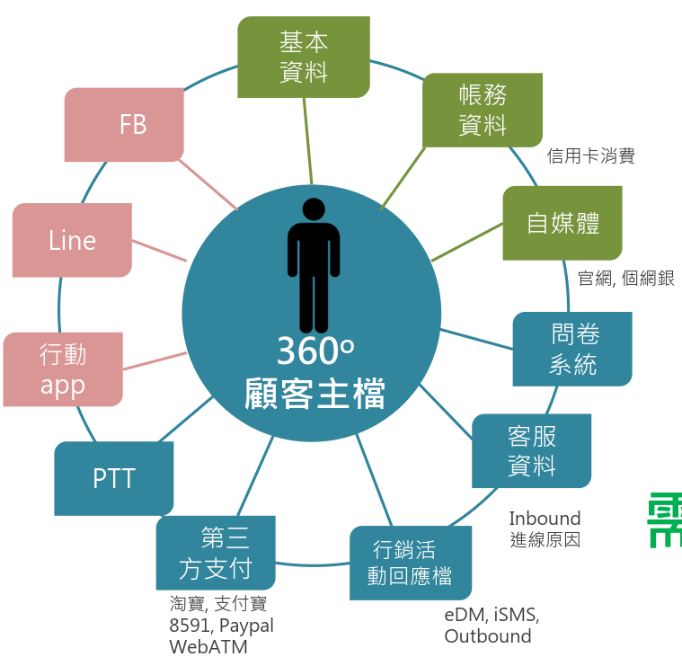
精準行銷：目標
Know your customers!
大數據、細貼標
以顧客為中心的資料庫
掌握顧客潛在金融需求
1-1客製化精準行銷

Slide 19
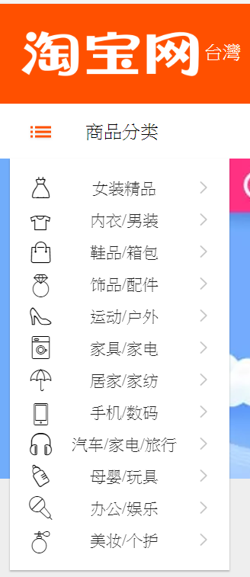
精準行銷：輸入與輸出資料
輸入資料（共122標籤）
  官網標籤（28標籤）
  淘寶標籤（61標籤）
  PTT 標籤（33標籤）
輸出資料
  信用卡消費
  信用卡申請
  外匯購買
  信貸申請
  保險購買
  基金購買

Slide 20
精準行銷：標籤範例
官網：28個標籤
  保險理財
  儲蓄
  國內旅遊
  國外旅遊
  金融服務公告
  ……
批踢踢：33個標籤
  金融為主
  購物為主
  旅遊為主
  銀行為主
  ……
淘寶：61個標籤
  戶外用服飾配件
  行動裝置週邊
  服飾配件
  流行飾品
  ……

Slide 21
精準行銷：淘寶資料範例
以淘寶網頁內建的商品類別為標籤，例如：
  流行女裝
    吊帶背心女春夏百搭莫代爾韓版修身黑色外穿緊身上衣打底小吊帶衫
  鞋包配飾
    男女士通用帆布腰帶休閒商務 牛仔褲針扣皮帶 戶外青少年學生韓版
  流行數碼
    OPPO R9S plus全網通指紋識別6G大運存旗艦拍照4G手機r9splus正品
  家電家裝
    奧林格 ZX-200B6電熱水壺304食品級不鏽鋼家用燒水壺自動斷電煮茶
  美妝保健
    吹風機家用大功率吹風機負離子髮廊理髮店宿舍冷熱風吹風機靜音

Slide 22
精準行銷：淘寶自動貼標方法
目標
  輸入：商品描述
  輸出：標籤（商品類別）
流程
  資料處理（文字轉成結構化資料）
    中文斷詞
    計算 TF-IDF 矩陣
    經由 SVD 轉成特徵向量 ➔ Topic model
  分類、優化及效能評估
    Decision trees, DNN, SVM, etc.
    K-fold cross validation
Many other methods exist,
Including word embedding, etc.

Slide 23
精準行銷：資料及分類器
資料說明
  資料量：共 473,554 筆
  輸入資料：上半月的標籤（dim=122）
  輸出資料：下半月的行為（dim=6）
Data under-sampling to reduce data imbalance
分類器
  SVM (support vector machine)
  RF (random forest)
  KNN (k nearest neighbors)
Performance evaluation
  5-fold cross-validation
  Compare with rule-based method
Performance index
  f-measure = harmonic mean of precision and recall

Slide 24
精準行銷：Training Data Performance
F1 score
詳細roc-curve, pr-curve, confusion matrix 附在ref.
Notes:
Pr curve
改座標軸要寫 長條圖
Scikit learn feature selection
加行為成feature
條閥值
測testset

Slide 25
精準行銷：Test Data Performance
F1 score
訓練資料量（筆）
Notes:
rule-based

Slide 26
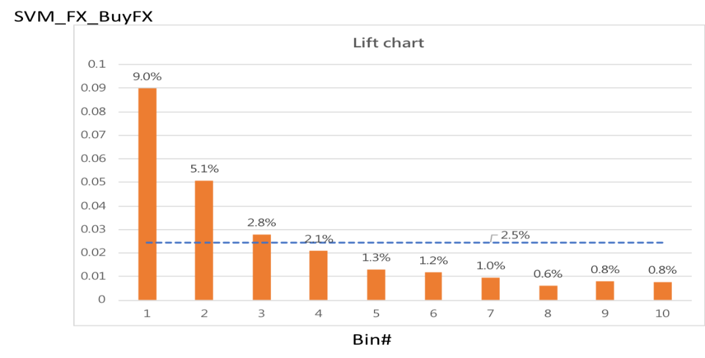
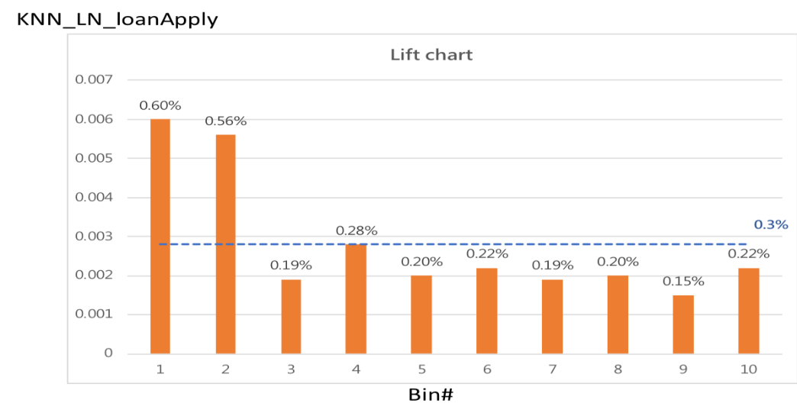
精準行銷：Typical Lift Chart for Each Behavior

Slide 27
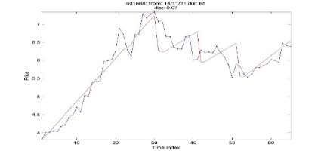
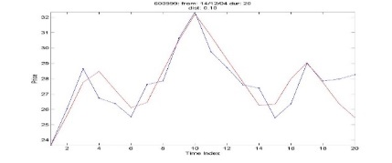
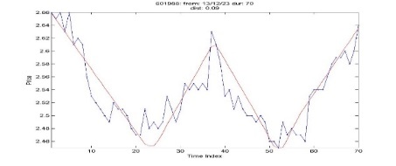
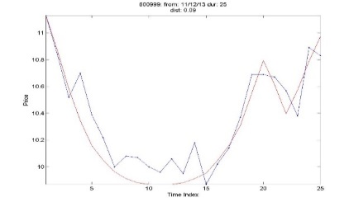
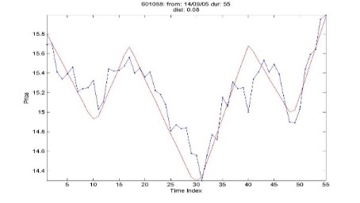
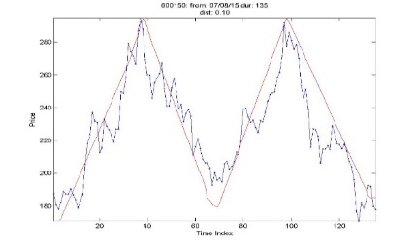
技術案例：線圖型態分析
目標：以特定線圖型態來預測走勢
六種特定線圖型態
bull flag
head and shoulder
double bottoms
cup with handle
inverse head and shoulder
double tops

Slide 28
線圖分析：線圖型態偵測的方法
Linear scaling in QBSH (query by humming/singing)
DTW (dynamic time warping)

Slide 29
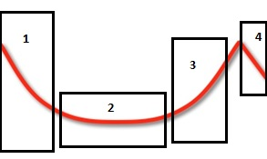
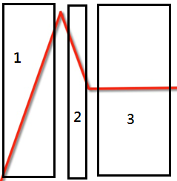
線圖分析：線圖型態偵測與探勘
Tasks
  Automatic chart identification for
    Existing chart patterns
    Custom chart patterns
  Automatic chart discovery
    Discovery of new charts that are influential to stock market
cup with handle
Custom chart pattern
以線性伸縮方法進行股價型態辨識 by 陳重吉, 清華大學碩士論文, 2016

Slide 30
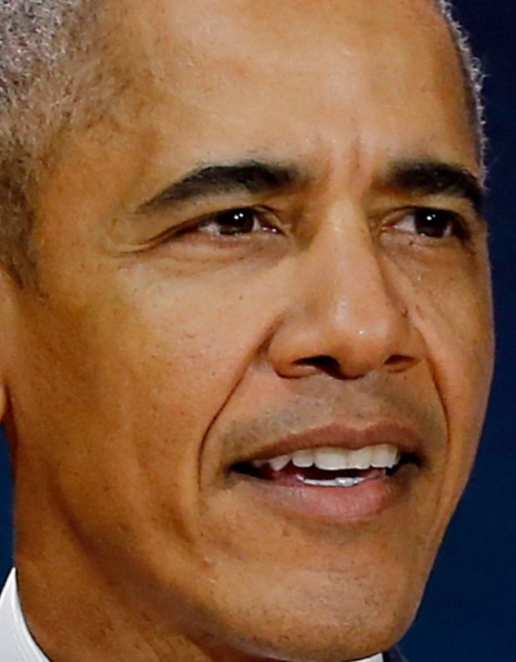
技術案例：人臉驗證與識別
Input image
典型應用：上課自動點名系統！
Face
Detection
Face verification
Face
identification
Measure similarity
Face
Alignment
Face Feature Extractor
Re-ranking
Aligned face
Face representations
Below the
threshold
Barack Obama
Intruder

Slide 31
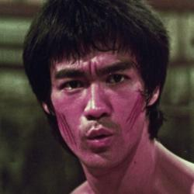
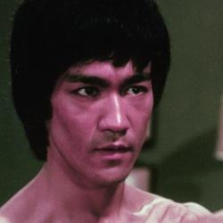
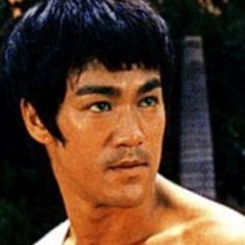
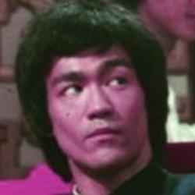
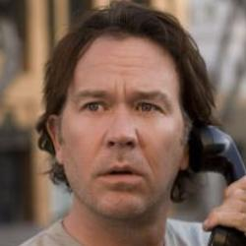

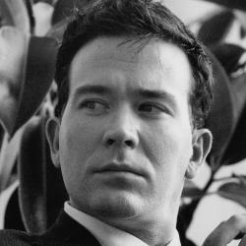

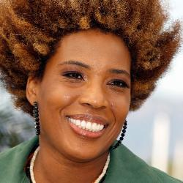



人臉驗證與識別：CASIA-WebFace Dataset
Statistics
  10,575 identities, 494,414 face images
  Select 10,559 identities whose images count is more than 5
  Remove 27,703 wrong images after data cleaning

Slide 32
人臉驗證與識別：FG-NET Dataset
Statistics
  82 identities, 1,002 images, cross-age, 0 to 69 years old

Slide 33
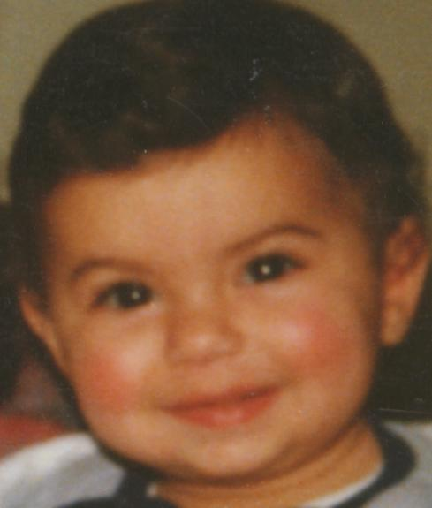
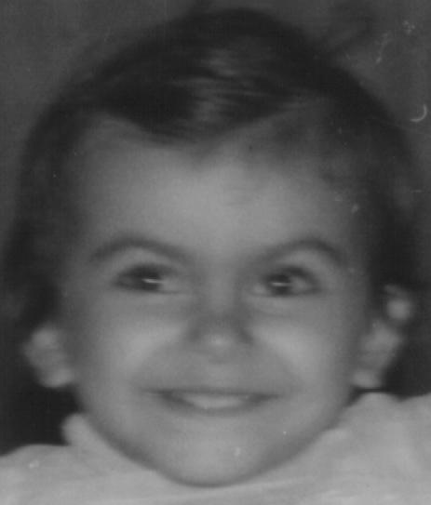
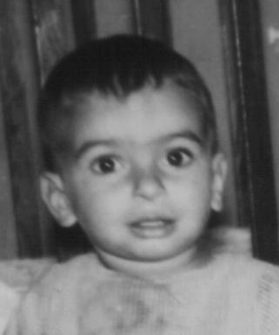
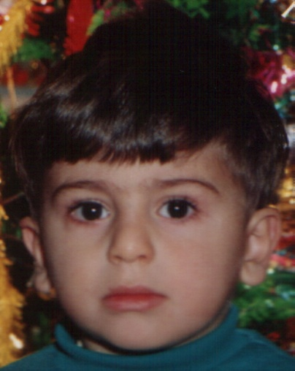
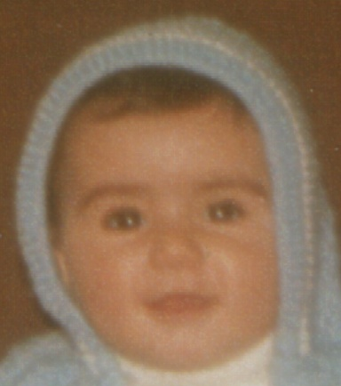
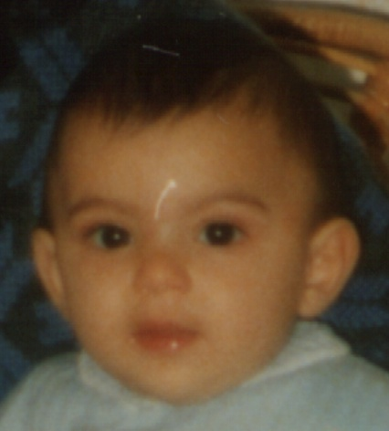


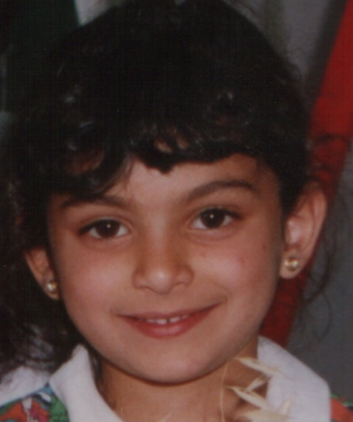

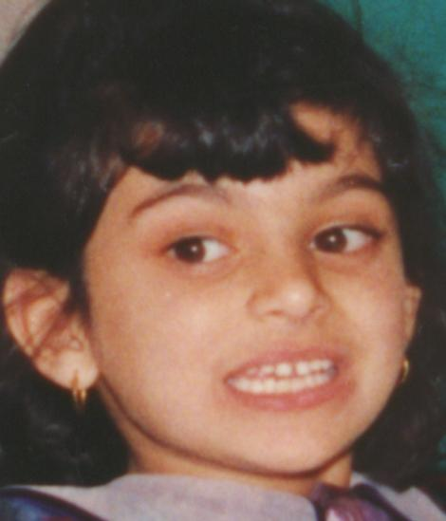
Face Identification: Task-2 Examples
(Wrong) Prediction
Query
Ｘ
Ｏ
Groundtruth

Slide 34
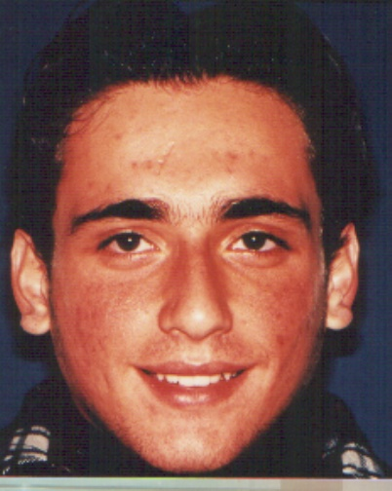
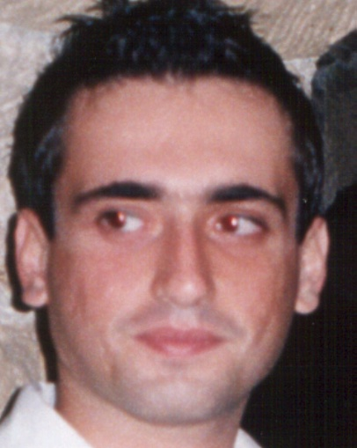



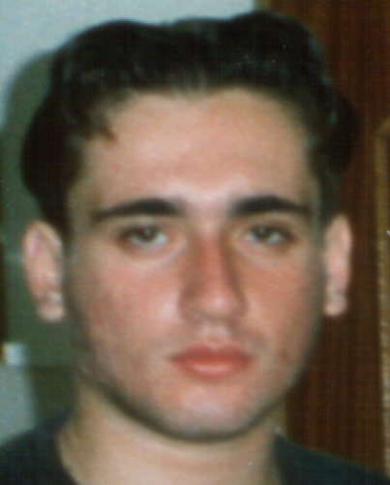

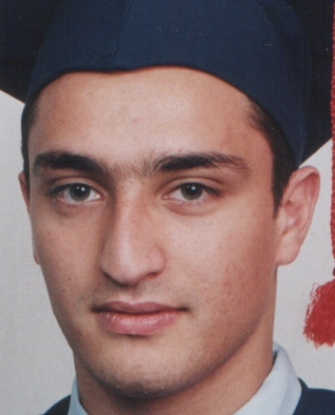


Face Identification: Task-2 Examples
(Wrong) Prediction
Query
Ｘ
Ｏ
Groundtruth

Slide 35
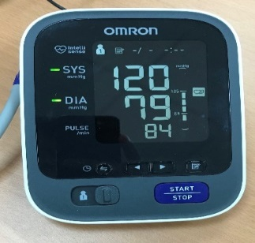
其他進行中的案例 Other Ongoing Projects
精準搜尋與推薦
聲紋比對
UBI 資料整合與分析
自動交易策略分析與設計
用於個人醫療裝置的數字辨識
品牌
Image
Recognition
Omron?
收縮壓
舒張壓
脈搏
120?
84?
79?

Slide 36
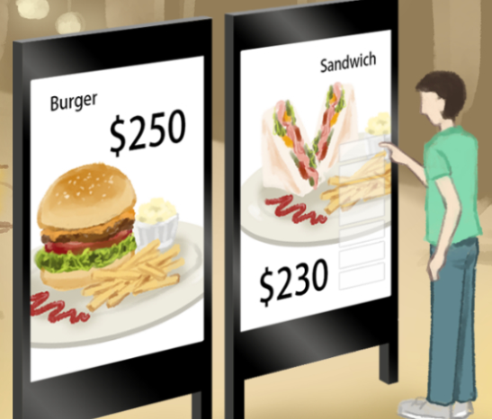
人臉驗證與識別：Extension
Online market to offline: User preference analytics
Precision sales based on face, outfit, expression, etc.

Slide 37
專業經理人如何面對人工智慧
資料➔資訊➔模型
  自動化資料收集、資料清理、資料儲存與管理
  盡量使用結構化的資料
人工智慧不是萬能
  無法處理假設性（沒有歷史資料）的問題
導入人工智慧不能只靠資訊部門
  需與領域專家一再溝通
主管需有評估模型與人才的能力
  相信人工智慧，也要瞭解它的極限
所有的模型都必須持續檢驗、一再訓練
  不斷變化的世界產生不斷變化的模型
  模型的管理、切換、串接

Slide 38
結論 Conclusions
產業AI成熟度 (2018)
  台灣：金融業較高、但尚有6成企業未導入AI (link)
  美國：66.7%企業仍在觀望 (link)
導入AI成功之關鍵
  公開、透明、科技、人性
Is AI for real this time? Definitely yes! (Analogy: Internet era)
What to expect
  Better customer care via chatbot and AR/VR
  Better security ➔ Open transactions ➔ little transaction fee
  Easier personal finances
  Human competition ➔ AI competition ➔ Digital gaps again!

